Slide 1

ДОРОЖНАЯ КАРТА
Белогорский муниципальный округ
Амурской области

Slide 2
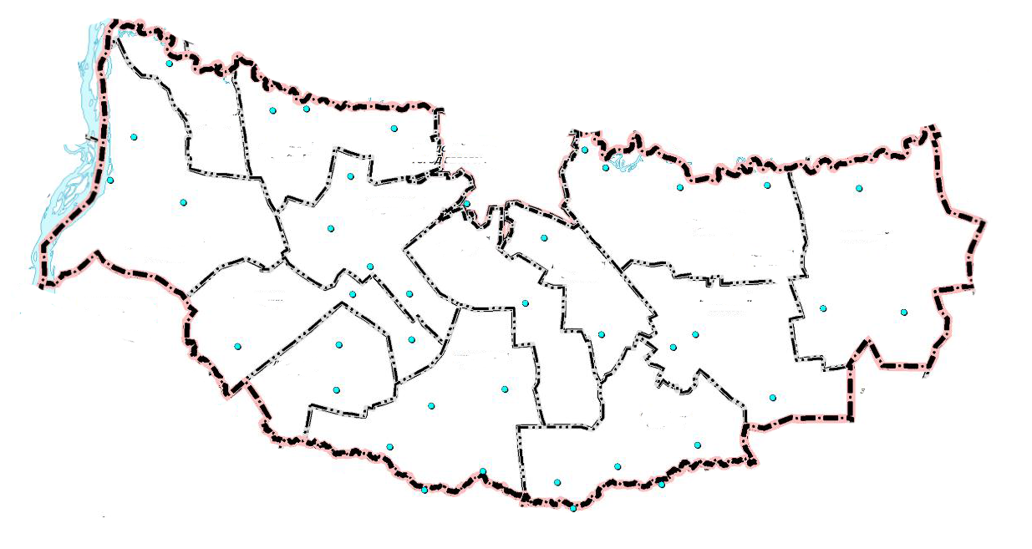
Местное самоуправление
в Белогорском районе
13 сельсоветов
36 сел
1 муниципальный район
17,5 тысяч жителей
муниципальный округ
№ п\п | Наименование сельсовета
1 | Возжаевский
2 | Белоцерковский
3 | Великокнязевский
4 | Васильевский
5 | Кустанаевский
6 | Лохвицкий
7 | Некрасовский
8 | Никольский
9 | Новинский
10 | Озерянский
11 | Пригородный
12 | Светиловский
13 | Томичевский
12
8
3
5
4
9
2
13
11
1
6
7
10
2

Slide 3
ОСНОВНЫЕ ЭТАПЫ ПРЕОБРАЗОВАНИЯ:
июль 2020 года – решения о ликвидации органов местного самоуправления;
13 сентября 2020 года – выборы представительного органа Белогорского муниципального округа;
ноябрь 2020 года – избрание главы Белогорского муниципального округа из числа кандидатов, представленных конкурсной комиссией по результатам конкурса по отбору кандидатур на должность главы муниципального образования;
декабрь 2020 года – создание и регистрация, как юридических лиц, учреждений Белогорского муниципального округа.

Slide 4
Цель преобразования
Повышение эффективности деятельности органов местного самоуправления
Основные принципы преобразования
Недопустимость отдаления власти от населения
Принцип целостности территорий и доступности органов власти
4

Slide 5
Задачи преобразования
Повышение административной управляемости за счет выстраивания вертикали власти.
Укрепление кадрового потенциала органов местного самоуправления.
Объединение доходных источников объединившихся поселений и возможность оптимизации расходов.
Повышение эффективности использования бюджетных средств (единообразие, унификация регламентов, порядков, НПА).
Исключение нагрузки по разработке и утверждению НПА (устав, положения, регламенты, бюджет и т.д.).
Возможность участия в национальных проектах.
Вовлечение жителей в решение вопросов местного значения через общественные советы, ТОСы.
Сохранение социального и исторического уклада территории.
5

Slide 6
Основные причины преобразования
Отсутствие квалифицированных кадров на уровне сельского поселения (в том числе, в связи с обязательством предоставления сведений о доходах, расходах, об имуществе и обязательствах имущественного характера).
Недостаток собственных доходов для решения вопросов местного значения поселения.
Нагрузка по разработке и утверждению НПА (устав, положения, регламенты, бюджет и т.д.).
Низкий процент явки избирателей на выборах депутатов сельских поселений.
Расходы на проведение выборов в ОМСУ.
6

Slide 7
Местное самоуправление в Белогорском районе
ФАКТ (по состоянию на 2019 год) | По результатам преобразования (к концу 2020 года)
14 муниципальных образований: 1 –муниципальный район 13 – сельских поселений | 1 муниципальное образование 1 муниципальный округ
14 сельских советов народных депутатов: 1 – муниципальный район (18 чел.) 13 – сельских поселений (106ч чел.) Всего: 122 депутата. | 1 совет народных депутатов муниципального округа Общая численность – 18 депутатов
14 администраций: 1 – муниципальный район 13 – сельских поселений | 1 администрация муниципального округа с 13-ю территориальными органами
7

Slide 8
СТРУКТУРА АДМИНИСТРАЦИИ БЕЛОГОРСКОГО МУНИЦИПАЛЬНОГО ОКРУГА
Глава Белогорского муниципального округа (БМО)
Заместитель главы администрации БМО – начальник Управления жизнеобеспечения
Заместитель
главы администрации БМО
Первый
заместитель главы администрации БМО
Заместитель главы администрации БМО – начальник отдела информационной политики
Заместитель главы администрации БМО – начальник отдела организационно-контрольной работы
Управление жизнеобеспечения
Отдел экономики и инвестиций
МКУ Отдел образования и молодёжной политики
Отдел информационно-технологического обеспечения
Отдел организационно-контрольной работы
Отдел жилищно-коммунального хозяйства и энергетики
Отдел муниципального заказа
Центр по обслуживанию учреждений образования
Отдел сельского хозяйства
Отдел информационной политики
Отдел муниципальной службы
Сектор по жилищным вопросам
МКУ Комитет по управлению муниципальным имуществом
МКУ Отдел культуры и архивного дела
Отдел архитектуры и градостроительства
Сектор архивного дела
Сектор по строительству и инвестициям
Отдел по земле и землепользованию
13 МКУ сельских администраций
Центр по обслуживанию учреждений культуры архивного дела и связям с общественностью
Отдел дорожного хозяйства, транспорта и связи
Отдел по управлению имуществом
МКУ Финансовое управление
Отдел информации и связи с общественностью
Отдел гражданской защиты и пожарной безопасности
Отдел по правовой и контрольной работе
МКУ Централизованная бухгалтерия
МБУ Служба по обеспечению деятельности ОМСУ
Отдел по физической культуре и спорту
Правовой отдел
Административная комиссия
Комиссия по делам несовершеннолетних и защите их прав
Мобилизационный отдел
ЕДДС

Slide 9
Вопросы местного значения, которые будут решать территориальные органы муниципального округа
Вопросы благоустройства сёл.
Освещение населенных пунктов.
Содержание и обслуживание дорог.
Первичные меры пожаротушения, работа добровольных пожарных.
Вопросы присвоения адресов объектам недвижимости и земельным участкам.
Содержание мест захоронения.
Жилищный контроль.
Организация работы добровольных народных дружин.
9

Slide 10
Преобразование муниципального образования Белогорский район
Способ преобразования:
объединение всех поселений, входящих в состав Белогорского района, и наделение вновь образованного муниципального образования
статусом муниципального округа
Срок реализации:
2019 – 2020 годы
Формирование органов местного самоуправления:
сентябрь 2020 г. – выборы представительного органа муниципального округа;
ноябрь 2020 г. – выборы главы муниципального округа;
4 квартал 2020 г. – формирование администрации муниципального округа.
10

Slide 11
Эффективность преобразования муниципального образования Белогорский район в
Муниципальный округ Белогорский район
Повышение административной управляемости за счет выстраивания вертикали власти.
Укрепление кадрового потенциала органов местного самоуправления.
Объединение доходных источников объединившихся поселений и возможность оптимизации расходов.
Повышение эффективности использования бюджетных средств (единообразие, унификация регламентов, порядков, НПА).
Исключение нагрузки по разработке и утверждению НПА (устав, положения, регламенты, бюджет и т.д.).
Возможность участия в национальных проектах, программах.
Вовлечение жителей в решение вопросов местного значения через общественные советы, ТОСы.
Значительное уменьшение расходов на выборы в ОМСУ.
Ответственность руководителей территориальных органов «на местах» изменится, в связи с изменением полномочий и увеличения ответственности на главу муниципального округа.
11

Slide 12
СПАСИБО
ЗА ВНИМАНИЕ!
12

